Slide 1

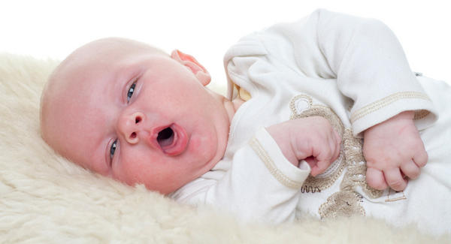
Concours de résidanat 2025-2026
Bronchiolite aigue du nourrisson
Pr. BOUGUILA Jihene
Service Pédiatrie CHU Farhat Hached Sousse
Faculté de Médecine de Sousse
Sousse, 8 Juillet 2025

Slide 2
Introduction
Infection virale la plus fréquente durant la 1ère année de vie
Problème de santé publique :
Fréquence croissante
Principale cause d’hospitalisation (encombrement des services d’urgence…)
Nombreux acteurs du système de santé: médecins généralistes, pédiatres, kinésithérapeutes, organismes payeurs…)
Prise en charge: sujet de controverse, Fait l’objet de recommandations de bonnes pratiques

Slide 3
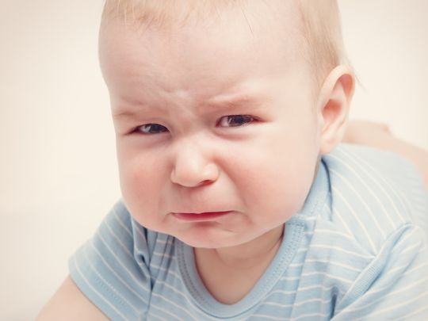
Epidémiologie
70- 80 % des bronchiolites aiguës sont secondaires au VRS
D’autres agents peuvent être en cause :
Rhinovirus
Para influenzae, type 1, 2 et 3
Influenzae
Métapneumovirus
Coronavirus
Adénovirus type 1, 2 et 5
Bocavirus
Coinfection virale: 20% des cas

Slide 4
Epidémiologie
Les facteurs de risque de la bronchiolite aiguë à VRS
Faible poids de naissance
Prématurité
Bas niveau socio-économique
Promiscuité
Urbanisation
Mise en collectivité précoce (crèches++)
Tabagisme passif
Absence d’allaitement maternel

Slide 5
Question n°1:
La bronchiolite aigue du nourrisson est:
Diagnostiquée cliniquement avec preuve d’infection virale
Une infection virale des voies aériennes supérieures
Une cause de dyspnée obstructive expiratoire
Une pathologie fréquente chez les nourrissons
Souvent causée par l’haemophilus influenzae

Slide 6
Question n°1:
La bronchiolite aigue du nourrisson est:
Diagnostiquée cliniquement avec preuve d’infection virale
Une infection virale des voies aériennes supérieures
Une cause de dyspnée obstructive expiratoire
Une pathologie fréquente chez les nourrissons
Souvent causée par l’haemophilus influenzae

Slide 7
Définition:
La bronchiolite est une infection virale des voies respiratoires inferieures du nourrisson.
Le diagnostic est retenu devant un premier épisode de dyspnée sifflante chez un nourrisson de moins de 1 an.
La dyspnée est précédée, 1 à 3 jours avant son apparition, de rhinite, de toux avec ou sans fièvre.
La notion de contage viral est souvent retrouvée à l’interrogatoire des parents.

Slide 8
Question n°2:
Dans la bronchiolite aigue du nourrisson :
Le rhinovirus est le principal agent pathogène
La coinfection virale est très fréquente
Les examens complémentaires sont systématiques
La prévention repose seulement sur la vaccination
Le tableau clinique habituel comporte deux phases

Slide 9
Question n°2:
Dans la bronchiolite aigue du nourrisson :
Le rhinovirus est le principal agent pathogène
La coinfection virale est très fréquente
Les examens complémentaires sont systématiques
La prévention repose seulement sur la vaccination
Le tableau clinique habituel comporte deux phases

Slide 10
Question n°3:
Les virus qui peuvent être responsables de bronchiolite aigue sont :
Le bocavirus
La Bordetella pertussis
Le virus respiratoire syncytial
Le métapneumovirus
Le rhinovirus

Slide 11
Question n°3:
Les virus qui peuvent être responsables de bronchiolite aigue sont :
Le bocavirus
La Bordetella pertussis
Le virus respiratoire syncytial
Le métapneumovirus
Le rhinovirus

Slide 12
Question n°4:
Dans le tableau clinique dans la bronchiolite aigue :
La dyspnée est souvent précédée par une rhinite
La dyspnée est d’installation brutale
La fièvre est souvent maltolérée
Les signes de luttes sont présents
La présence de râles crépitants est un signe de sévérité

Slide 13
Question n°4:
Dans le tableau clinique dans la bronchiolite aigue :
La dyspnée est souvent précédée par une rhinite
La dyspnée est d’installation brutale
La fièvre est souvent maltolérée
Les signes de luttes sont présents
La présence de râles crépitants est un signe de sévérité

Slide 14
Diagnostic positif
Clinique +++
Anamnèse ++
Age < 12 mois
Premier épisode
Prodromes (1-3js) : rhinorrhée, toux, fébricule
Puis : Détresse respiratoire plus ou moins importante avec une polypnée, signes de lutte dans un contexte subfébrile.
Un retentissement alimentaire peut se voir avec des prises diminuée

Slide 15
Question n°5:
Les indications de la radiographie du thorax chez un nourrisson ayant une bronchiolite aigue sont :
Devant un deuxième épisode de bronchiolite légère
Systématique
Devant des signes de sévérité
Devant la suspicion d’une insuffisance cardiaque
En cas de persistance des signes plus que 7jours

Slide 16
Question n°5:
Les indications de la radiographie du thorax chez un nourrisson ayant une bronchiolite aigue sont :
Devant un deuxième épisode de bronchiolite légère
Systématique
Devant des signes de sévérité
Devant la suspicion d’une insuffisance cardiaque
En cas de persistance des signes plus que 7jours

Slide 17
Question n°6:
Les examens complémentaires à demander devant une bronchiolite sévère avec fièvre à 38,7°C chez un nourrisson âgé de 4mois sont :
Une recherche virale
Des hémocultures
Une Radiographie de thorax
Une échographie cardiaque
Des Gaz du sang

Slide 18
Question n°6:
Les examens complémentaires à demander devant une bronchiolite sévère avec fièvre à 38,7°C chez un nourrisson âgé de 4mois sont :
Une recherche virale
Des hémocultures
Une Radiographie de thorax
Une échographie cardiaque
Des Gaz du sang

Slide 19
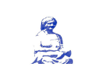
Examens complémentaires
Non systématiques
La radiographie du thorax et le bilan infectieux biologique ne devront pas être demandés systématiquement
La Rx thorax est réservée aux cas douteux et aux formes sévères, compliqués ou persistance des symptômes :5-7jours
Le bilan infectieux (NFS, CRP, HC) : indiqué chez les nourrissons agés de moins de 3mois et en cas de fièvre mal tolérée
Les GDS: si signes de gravités
Iono sg: si signes évoquant une SIADH (trouble de conscience) et en cas de déshydratation

Slide 20
Radiographie de thorax
Normale
Distension pulmonaire
Atélectasie, emphysème, troubles de la ventilation,
Foyer de surinfection pulmonaire.
Éléments sémiologiques orientant vers un diagnostic différentiel
Complication: pneumothorax, pneumo-médiastin

Slide 21
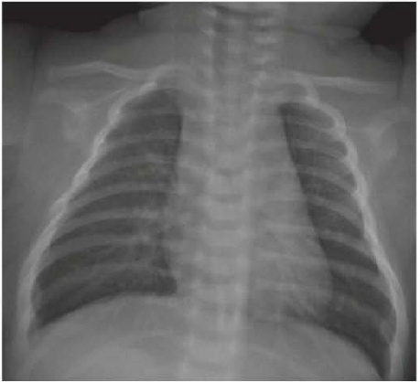

Slide 22
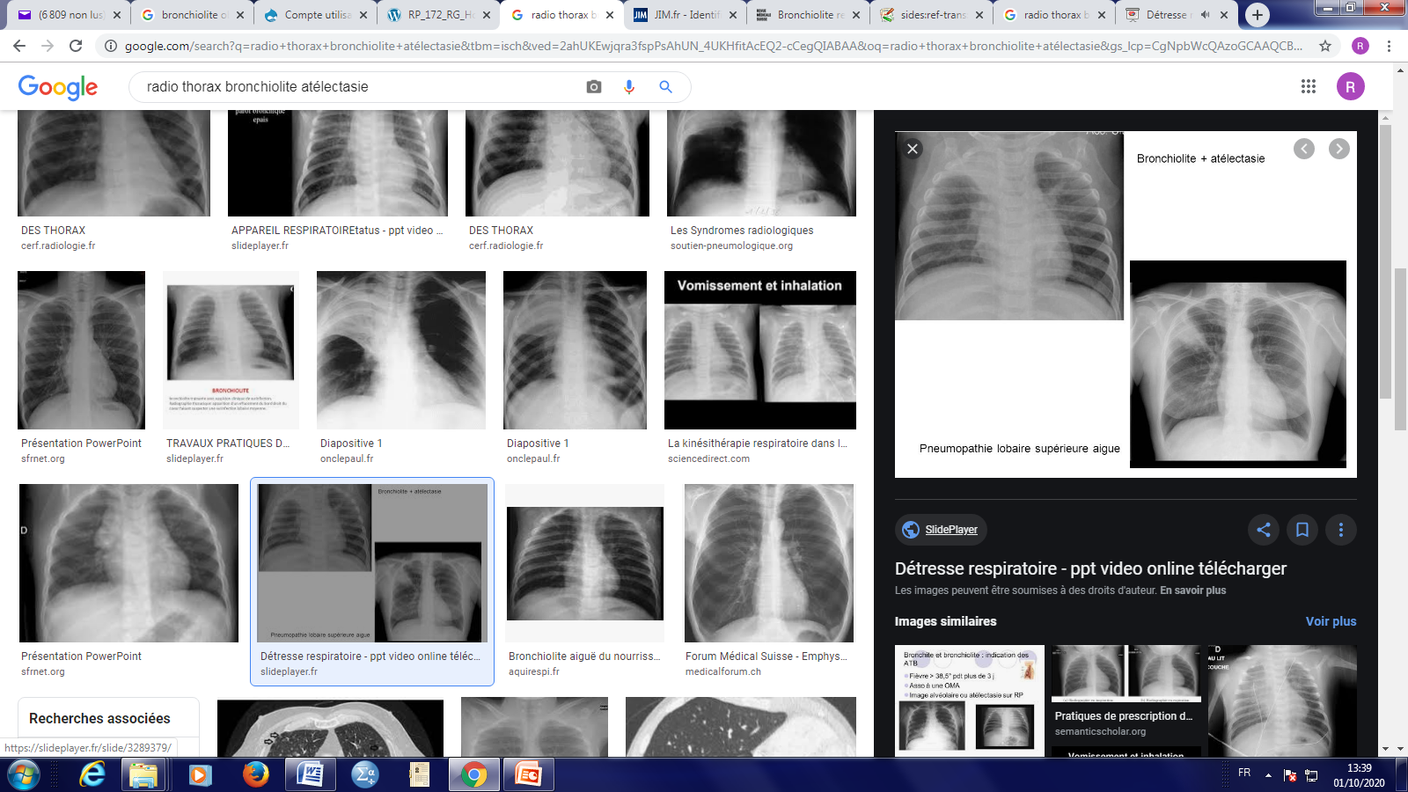

Slide 23
Piège diagnostique !!

Slide 24
Question n°7:
Les signes radiologiques à rechercher dans une bronchiolite sévère sans fièvre sont :
Un cœur de petit volume
Des opacités pulmonaires bilatérales
Une distension thoracique bilatérale
Une atéléctasie
Un élargissemt médiastinal

Slide 25
Question n°7:
Les signes radiologiques à rechercher dans une bronchiolite sévère sans fièvre sont :
Un cœur de petit volume
Des opacités pulmonaires bilatérales
Une distension thoracique bilatérale
Une atéléctasie
Un élargissemt médiastinal

Slide 26
Question n°8:
Le tableau clinique d’une bronchiolite sévère chez un nourrisson âgé de 1mois comporte :
Une SatO2 à l’air ambiant 90%
Une Fréquence respiratoire à 57C/mn
Une prise des tétés > 50% des apports
Une déshydratation
Des râles sibilants diffus aux deux champs pulmonaires

Slide 27
Question n°8:
Le tableau clinique d’une bronchiolite sévère chez un nourrisson âgé de 1mois comporte :
Une SatO2 à l’air ambiant 90%
Une Fréquence respiratoire à 57C/mn
Une prise des tétés > 50% des apports
Une déshydratation
Des râles sibilants diffus aux deux champs pulmonaires

Slide 28
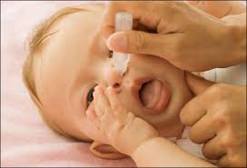
Diagnostic de gravité
Clinique après DRP+++
Terrain:
Jeune âge (<3mois)
Antécédents se ventilation néonatale
Pathologie sous jacente: dysplasie broncho-pulmonaire, cardiopathie congénitale, déficit immunitaire, pathologie neuromusculaire
Sévérité Clinique ++
Capacité de surveillance de l’entourage

Slide 29
Formes cliniques | légère | Modérée | Grave
Etat général ou comportement altéré | Non | Non | Oui
Fréquence respiratoire (FR) | <60C/mn | 60-69C/mn | <30C/mn ou ≥70C/mn ou resp superficielle
Apnée | Non | Non | Oui
Signes de luttes respiratoires | Absente ou légère | Modérée | Intense
Fréquence cardiaque (FC> 180batt/mn ou <80batt/mn) | Non | Non | Oui
Alimentation (% aux apports habituels) | >50% | <50% | Réduction importante ou refus alimentaire
Déshydratation | Non | Non | Oui
Saturation O2 en AA | >92% | 90%<SatO2≤92% | ≤90% ou cyanose

Slide 30
Question n°9:
La gravité d’une bronchiolite est liée à :
L’âge de moins de 3mois
Les antécédents de ventilation néonatale
La récidive de la bronchiolite
La présence d’un contage virale
L’incapacité des parents de surveiller leur enfant

Slide 31
Question n°9:
La gravité d’une bronchiolite est liée à :
L’âge de moins de 3mois
Les antécédents de ventilation néonatale
La récidive de la bronchiolite
La présence d’un contage virale
L’incapacité des parents de surveiller leur enfant

Slide 32
Question n°10:
Le tableau clinique d’une bronchiolite aigue légère comporte :
Une Fréquence respiratoire à 60c/mn
Des signes de luttes respiratoires modérés
Un refus alimentaire avec détresse respiratoire
Une Saturation d’oxygène à 93%
Des pauses respiratoires

Slide 33
Question n°10:
Le tableau clinique d’une bronchiolite aigue légère comporte :
Une Fréquence respiratoire à 60c/mn
Des signes de luttes respiratoires modérés
Un refus alimentaire avec détresse respiratoire
Une Saturation d’oxygène à 93%
Des pauses respiratoires

Slide 34
Question n°11:
Les indications d’une hospitalisation d’une bronchiolite aigue du nourrisson sont :
La saturation d’O2 à 92% à l’AA
La présence d’atélectasie à la radiographie
L’âge à 5 semaines
La fréquence respiratoire à 58C/mn
La présence d’un déficit immunitaire

Slide 35
Question n°11:
Les indications d’une hospitalisation d’une bronchiolite aigue du nourrisson sont :
La saturation d’O2 à 92% à l’AA
La présence d’atélectasie à la radiographie
L’âge à 5 semaines
La fréquence respiratoire à 58C/mn
La présence d’un déficit immunitaire

Slide 36
Indications d’hospitalisation
Troubles digestifs (difficulté de prendre la tétée ou le biberon, ne termine pas la moitié de son biberon, vomissements après chaque tétée, fausse route) ou déshydratation
FR > 60 cycles/min en dehors de la période néonatale. (>70Cycles/mn pour les nouveaux nés).
Apnée, signes de luttes marqués
AEG
Saturation en oxygène ≤92% à l’air ambiant
Signes cliniques d’hypoxémie ou d’hypercapnie
Terrain particulier : Cardiopathie sous-jacentedysplasie broncho-pulmonaire, mucoviscidose, déficit immunitaire…

Slide 37
Indications d’hospitalisation
8. Nourrisson <6 semaines (risque d’apnée)
9. Ancien Prématuré <34 SA avec un âge corrigé<3 mois
10. Atélectasie ou opacité sur la radiographie ou échographie pulmonaire
10. Mauvaises conditions socio-économiques, incapacité de la famille en terme de prise en charge, de surveillance, de compréhension et d’accès aux soins.

Slide 38
Question n°12:
Les diagnostics différentiels d’une bronchiolite sont :
La mucoviscidose
La coqueluche
L’asthme
La myocardite aigue virale
Le corps étranger intra-bronchique

Slide 39
Question n°12:
Les diagnostics différentiels d’une bronchiolite sont :
La mucoviscidose
La coqueluche
L’asthme
La myocardite aigue virale
Le corps étranger intra-bronchique

Slide 40
Diagnostics différentiels
La coqueluche :
-Toux quinteuse avec cyanose ou faciès érythrosique,
- Auscultation pulmonaire : normale entre les accès de toux.
- NFS= hyperlymphocytose et/ou hyperplaquettose
- La PCR confirme le diagnostic
- N.B: coqueluche et bronchiolite aiguë peuvent survenir de façon concomitante

Slide 41
Diagnostics différentiels
Cardiopathies congénitales avec shunt gauche-droit :
Communication interventriculaire (CIV),
Canal atrioventriculaire (CAV),
Persistance du canal artériel (PCA),
Les myocardites infectieuses,
les troubles du rythme cardiaque (notamment les tachycardies supraventriculaires).
Le Corps étranger intra-bronchique: évoqué à partir de l’âge de la préhension. Il faut l’évoquer devant l’apparition brutale de la dyspnée

Slide 42
Question n°13:
La prise en charge d’une bronchiolite aigue légère repose sur :
Le couchage proclive à 30°
Une oxygénothérapie si satO2<92%
La désobstruction rhino-pharyngée
Une corticothérapie orale
Un antipyrétique si température à 38°C

Slide 43
Question n°13:
La prise en charge d’une bronchiolite aigue légère repose sur :
Le couchage proclive à 30°
Une oxygénothérapie si satO2<92%
La désobstruction rhino-pharyngée
Une corticothérapie orale
Un antipyrétique si température à 38°C

Slide 44
Prise en charge de la bronchiolite

Slide 45
Traitements symptomatiques
DRP: est essentielle
Hydratation:
Bronchiolite aiguë = hydratation correcte.
Apport hydrique: 90 – 120 ml/kg/j

Slide 46
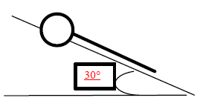
Autres mesures
Antipyrétiques si Température >38,5°C
Encourager AM, fractionnement
Couchage : proclive dorsal à 30°
Environnement :
Aération correcte
Température ≈19°_20°
Proscrire Le Tabac
Pas de Baisers en periode d’épidémie

Slide 47
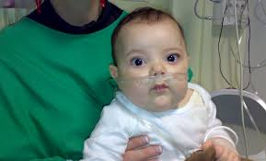
Oxygénothérapie
O2 réchauffé et humidifié +++
Indications: si la saturation est ≤92%
Moyens :
Lunettes +++
Masque facial
LNHD
But : SatO2 > 94%

Slide 48
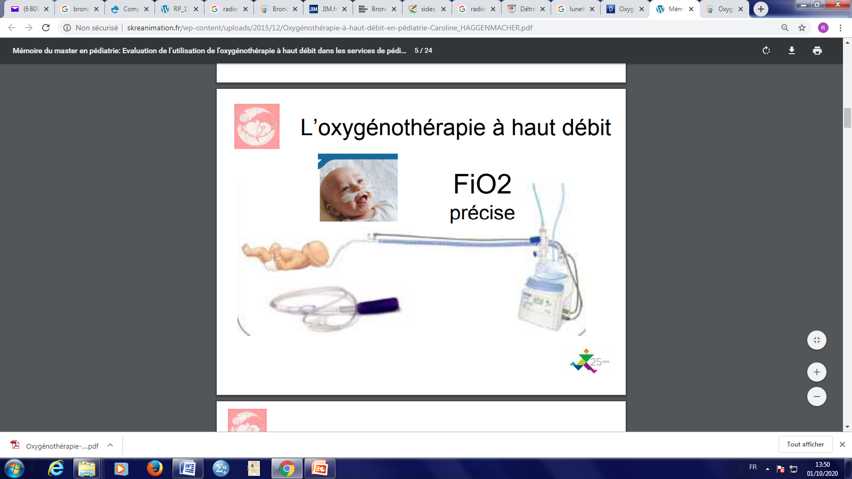

Slide 49
Oxygénothérapie à haut débit
Avantages:
- confort
- Fi02 précise
- effet PEEP (mais non mesurable au quotidien!)
Facilite les manœuvres de désencombrement
Surveillance clinique ++ (FR, Fc, SaO2, travail respiratoire, tolérance)

Slide 50
Question n°14:
La prise en charge d’une bronchiolite aigue peut nécessiter :
Une oxygénothérapie avec des lunettes à haut débit
Une antibiothérapie si otite moyenne associée
Une Kinésithérapie respiratoire
Des corticoïdes par voie IV systématiques
Un fractionnement des tétés

Slide 51
Question n°14:
La prise en charge d’une bronchiolite aigue peut nécessiter :
Une oxygénothérapie avec des lunettes à haut débit
Une antibiothérapie si otite moyenne associée
Une Kinésithérapie respiratoire
Des corticoïdes par voie IV systématiques
Un fractionnement des tétés

Slide 52
Antibiothérapie et bronchiolite
Sauf si surinfection bactérienne documentée ou fortement suspectée
fièvre ≥ 38,5°C persistante, surtout si mal tolérée, d'apparition secondaire et associée a un foyer radiologique
Otite moyenne aigue purulente associée.
Les bactéries de surinfection les plus fréquemment en cause : Haemophilus influenzae non b, Streptococcus pneumoniae et plus rarement Moraxella catarrhalis.
Les antibiotiques de recours en fonction de l’age sont l’amoxicilline ou amoxicilline + acide clavulanique.

Slide 53
Question n°15:
Les mesures symptomatiques dans la prise en charge de la bronchiolite sont :
La désobstruction rhino-pharyngée
L’information des parents des signes d’aggravation
La kinésithérapie respiratoire
L’aération de la chambre avec température ambiante à 20°
L’interdiction du tabagisme passif

Slide 54
Question n°15:
Les mesures symptomatiques dans la prise en charge de la bronchiolite sont :
La désobstruction rhino-pharyngée
L’information des parents des signes d’aggravation
La kinésithérapie respiratoire
L’aération de la chambre avec température ambiante à 20°
L’interdiction du tabagisme passif

Slide 55
Question n°16:
Dans la bronchiolite aigue, les parents doivent reconsulter si leur bébé présente :
Une obstruction nasale
Une diarrhée
Une température à 38°C
Un léger tirage sous costal
Une difficulté de prise de tétées

Slide 56
Question n°16:
Dans la bronchiolite aigue, les parents doivent reconsulter si leur bébé présente :
Une obstruction nasale
Une diarrhée
Une température à 38°C
Un léger tirage sous costal
Une difficulté de prise de tétées

Slide 57
Informations aux parents
Le médecin dispense aux parents une information précise et s’assure de la bonne compréhension des signes d’aggravation tels que :
Refus d’alimentation ou Difficulté de prendre les tétées
Troubles digestifs
Changement de comportement
Cyanose et pauses respiratoires
Détérioration de l’état respiratoire: aggravation des signes de lutte
Élévation thermique (Température>38,5°C)

Slide 58
Question n°17:
Les complications aigue d’une bronchiolite sont:
Une insuffisance respiratoire aigue
Une déshydration aigue
Un pneumomédiastin
Un asthme viro-induit
Une surinfection bactérienne

Slide 59
Question n°17:
Les complications chroniques d’une bronchiolite sont:
Une insuffisance respiratoire aigue
Une déshydration aigue
Un pneumomédiastin
Un asthme viro-induit
Une surinfection bactérienne

Slide 60
Complications
Les complications aigues:
Les apnées
L’insuffisance respiratoire aigue
Les surinfections bactériennes
L’atélectasie
Déshydratation
Pneumothorax, Pneumomédiastin
SIADH
Les complications à long terme:
Asthme viro-induit :
Bronchiolite oblitérante

Slide 61
Question n°18:
Les moyens de prévention de la bronchiolite aigue sont :
De prolonger l’allaitement maternel
De proscrire le tabagisme passif
La mise en collectivité précoce
Le port de masque pour les personnes contact
La vaccination de la femme enceinte par VRSpreF

Slide 62
Question n°18:
Les moyens de prévention de la bronchiolite aigue sont :
De prolonger l’allaitement maternel
De proscrire le tabagisme passif
La mise en collectivité précoce
Le port de masque pour les personnes contact
La vaccination de la femme enceinte par VRSpreF

Slide 63
Prévention
Décontamination des mains par les antiseptiques hydro-alcooliques et à défaut lavage des mains par l’eau et le savon.
la désinfection des objets et des surfaces dans les collectivités, les structures ambulatoires et hospitalières.
Le port d’un masque par les parents malades et le personnel soignant en période d’épidémie pour éviter la transmission du virus au nourrisson
L’éviction des collectivités (crèches jardins d’enfants) des nourrissons malades
Proscrire le tabagisme passif
Encourager l’allaitement maternel et sa prolongation

Slide 64

Prévention
Règles d’hygiène: lavage des mains,
Port de masque
Éviter d’embrasser le bébé sur le visage
Éviter l’exposition au tabagisme

Slide 65
Prévention pharmacologique
Le Nirsevimab est un anticorps monoclonal à demi vie prolongé indiqué chez :
Les NN, nés entre début octobre et fin mars : une dose dans la 1ere semaine de vie
Les nourrissons âgés de ≤ 6 mois au début de la saison de circulation du VRS : administration d’une dose en octobre ou le plus tôt possible par la suite.
Il est administré en une seule dose par voie intramusculaire.
Une deuxième dose est aussi recommandée pendant le 2ème hiver aux enfants présentant des facteurs de risque de complications (Cardiopathies, Maladies pulmonaires chroniques, Maladies neuromusculaires, Déficit immunitaire …)
Le vaccin VRSpreF (Abrysvo) de la femme enceinte est administré en une seule dose entre la 32 ^{ème} et la 36 ^{ème} semaine de gestation

Slide 66
Question n°19:
Le Nirsevimab est :
Un anticorps monoclonal à demi-vie prolongée
Administré tous les mois à partir de la naissance
Indiqué chez les nouveaux nés, nés en saison de circulation de VRS
Indiqué chez la femme enceinte entre le 32eme et 36eme SG
Administré par voie IM

Slide 67
Question n°19:
Le Nirsevimab est :
Un anticorps monoclonal à demi-vie prolongée
Administré tous les mois à partir de la naissance
Indiqué chez les nouveaux nés, nés en saison de circulation de VRS
Indiqué chez la femme enceinte entre le 32eme et 36eme SG
Administré par voie IM

Slide 68
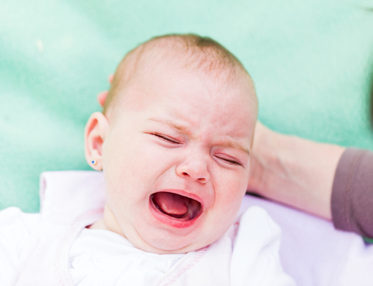
Cas Clinique

Slide 69
Cas clinique
Nourrisson..âgé de 2mois 10js, consulte le 03 octobre pour premier épisode de dyspnée évoluant depuis 24h.
Il est née prématuré à 34SA avec PN= 2kg100.
Il a été hospitalisé en néonatologie pendant 1semaine.
Actuellement, il est gardé par sa grand-mère avec ses cousins
il est sous allaitement mixte avec prise alimentaire>50%.

Slide 70
Cas clinique
A l’examen :
Poids= 4,2kg,
température à 38,4°C,
FR=65C/mn, FC=100batt/mn, présence de signes de luttes respiratoire (tirage sous-costal) avec des râles sibilants aux deux champs pulmonaires.
Saturation d’O2 à 92% à l’air ambiant.

Slide 71
Question 1:
Quels sont les éléments cliniques en faveur du diagnostic positif de bronchiolite du nourrisson ?
L’âge du nourrisson
Les antécédents néonataux
Le premier épisode de dyspnée sifflante
Les signes de luttes respiratoires
La saturation d’oxygène à 92%

Slide 72
Question 1:
Quels sont les éléments cliniques en faveur du diagnostic positif de bronchiolite du nourrisson ?
L’âge du nourrisson
Les antécédents néonataux
Le premier épisode de dyspnée sifflante
Les signes de luttes respiratoires
La saturation d’oxygène à 92%

Slide 73
Question 2
La bronchiolite chez notre patient est modérée devant :
La FR à 65C/mn
La fièvre à 38,4°C
La SatO2 à 92%
Les Râles sibilants
La prise alimentaire >50% des apports

Slide 74
Question 2
La bronchiolite chez notre patient est modérée devant :
La FR à 65C/mn
La fièvre à 38,4°C
La SatO2 à 92%
Les Râles sibilants
La prise alimentaire >50% des apports

Slide 75
Question 3
Vous avez indiqué l’hospitalisation du nourrisson devant :
L’âge du nourrisson
La fréquence respiratoire à 65C/mn
Les râles sibilants diffus
La SatO2 à 92%
La prématurité à 34SA

Slide 76
Question 3
Vous avez indiqué l’hospitalisation du nourrisson devant :
L’âge du nourrisson
La fréquence respiratoire à 65C/mn
Les râles sibilants diffus
La SatO2 à 92%
La prématurité à 34SA

Slide 77
Question 4
La prise en charge thérapeutique chez notre patiente est :
Des nébulisations de sérum hypertonique
Désobstruction rhinopharyngée (DRP)
Une antibiothérapie
Fractionnement des tétées
Une oxygénothérapie

Slide 78
Question 4
La prise en charge thérapeutique chez notre patiente est :
Des nébulisations de sérum hypertonique
Désobstruction rhinopharyngée (DRP)
Une antibiothérapie
Fractionnement des tétées
Une oxygénothérapie

Slide 79
Prise en charge de la bronchiolite hospitalisée
En plus de mesures générales
Oxygénothérapie (lunette nasales, sonde nasale) : oxygène réchauffé et humidifié avec objectif une satO2>94% ( indication : cyanose, satO2≤92%)
Pas de perfusion intraveineuse systématique et sera indiquée en cas d’échec du gavage gastrique.

Slide 80
Prise en charge de la bronchiolite hospitalisée
Oxygénothérapie avec des lunettes à haut débit : est proposée de première intention dans les services de pédiatrie générales en cas de bronchiolite modérée à sévère non améliorée ou aggravée sous oxygénothérapie standard.

Slide 81
Prise en charge de la bronchiolite hospitalisée
Pas de nébulisations (beta2mimétiques, corticoides, épinephrine, bromide d’ipratropium, sérum hypertonique)
Pas de corticoides par voie systémique (orale, IV, IM)
Pas de mucolytiques ni d’antitussifs
Pas d’antibiothérapie sauf si co-infection bactérienne documentée.

Slide 82
Question 5
Le patient était en contact avec un cousin âgé de 1mois. Vous avez conseillé pour le cousin:
De lui administrer le Nirsevimab
D’encourager l’allaitement maternel
D’éviter le contact avec notre patient en période d’épidémie
Le port de masque par les personnes en contact
De l’hospitaliser pour surveillance

Slide 83
Question 5
Le patient était en contact avec un cousin âgé de 1mois. Vous avez conseillé pour le cousin:
De lui administrer le Nirsevimab
D’encourager l’allaitement maternel
D’éviter le contact avec notre patient en période d’épidémie
Le port de masque par les personnes en contact
De l’hospitaliser pour surveillance

Slide 84


